Slide 1
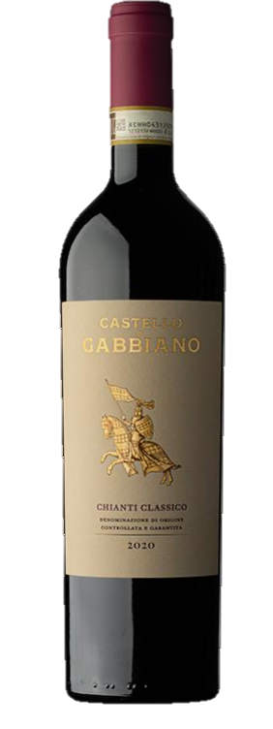

Castello di Gabbiano
Chianti Classico DOCG
가비아노 끼안티 클라시코 DOCG
REGION Chianti, Toscana, Italy
TYPE Red
ALCOHOL 13.5%
VARIETY 90% Sangiovese 5% Merlot 5% indigenous red grapes
AWARD James Suckling 92 Wine Enthousiast 90 Best buy Wines Critic 93 Luca Maroni 90 Club oenologique 93
WINE MAKING 수확 직후, 최대한의 색상과 풍미를 추출하기 위해 저온으로 15일동안 껍질과함께 침용 과정을 거쳤으며 이 후 자연적인 젖산발효로 와인의 산도와 신선도를 유지, 양조하였습니다. 60%는 프렌치 오크 베럴에서 숙성 20% 작은 오크베럴 20%는 시멘트탱크에서 숙성되어 출시됩니다.
TASTING NOTE 선명한 루비레드 색상과 보라빛,붉은 과실향이 지배적입니다. 입에서는 신선한 체리풍미와 백후추 등 스모키한 스파이스가 어우러지며 산지오베제 특유의 감칠맛을 줍니다. 단단한 타닌과 좋은 산도가 매력적인 와인입니다. 추천 음식: 트러플이 첨가된 페코리노 치즈, 프로볼로네, 파르메산 같은 이탈리아 치즈, 간단한 토마토나 고기 소스를 곁들인 파스타, 그릴에 구운 스테이크, 버섯 리소토, 투스카나 전통 방식으로 준비된 구운 돼지고기(마늘, 허브, 회향 씨를 사용) 서빙 온도: 18°C
COMMENT
토스카나의 심장부에 자리 잡은 이 역사적인 와이너리는 기원 1124년으로 거슬러 올라가는 유구한 전통을 자랑하며, 14세기부터 와인 생산의 역사를 이어오고 있습니다. 한때 명문 바르디(Bardi)와 소데리니(Soderini) 가문이 소유했던 이곳은 프랑스 건축 양식과 중세 요새를 본떠 지어진 성을 자랑합니다. 진흙과 석회질이 풍부한 토양에서 자라는 성의 포도밭은 전통과 현대의 혁신을 결합하는 이들의 품질에 대한 헌신을 반영합니다. 모든 포도는 정밀하게 관리되어 고르게 익으며, 뛰어난 와인을 만들어냅니다. 정교하게 복원된 고대 아치형 지하 저장고에서는 와인이 완벽하게 숙성됩니다. 역사와 전통, 혁신이 조화롭게 어우러진 와인을 한 병 한 병에서 경험해보세요.
ACIDITY
SWEETNESS
BODY
FINISH

